Slide 1
NHIỆT LIỆT CHÀO MỪNG CÁC EM ĐẾN VỚI BUỔI HỌC HÔM NAY!
Tin học 8 - Kết nối tri thức

Slide 2
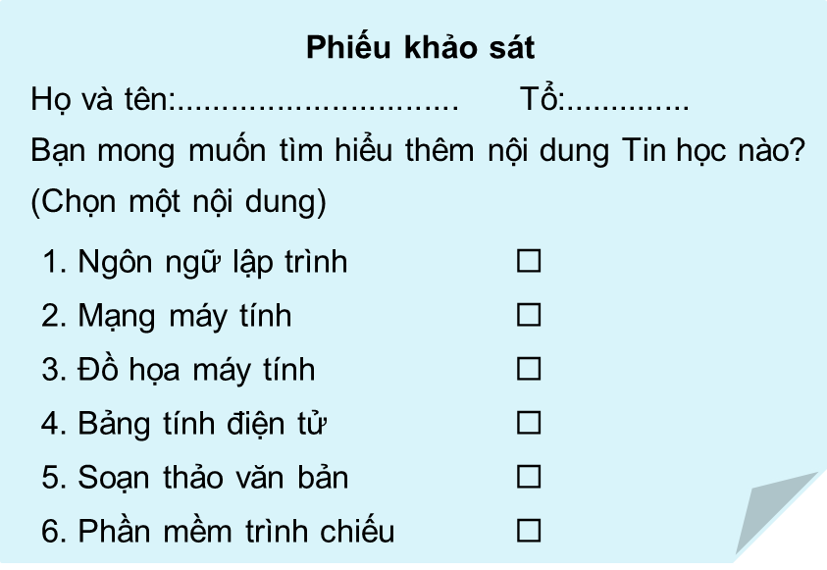
KHỞI ĐỘNG
Các bạn lớp 8A thực hiện khảo sát về những nội dung Tin học mà học sinh trong lớp muốn tìm hiểu thêm.

Slide 3
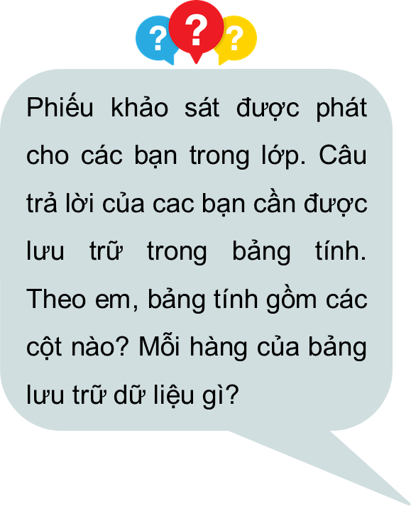
KHỞI ĐỘNG

Slide 4
BÀI 6: SẮP XẾP VÀ LỌC DỮ LIỆU

Slide 5
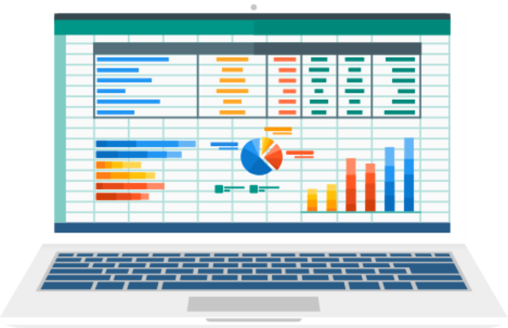
NỘI DUNG BÀI HỌC
Sử dụng phần mềm bảng tính giải quyết bài toán thực tế
01
02
Thực hành: Sắp xếp dữ liệu
03
Thực hành: Lọc dữ liệu

Slide 6
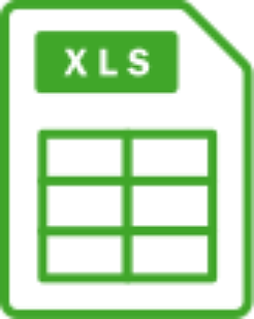
01
SỬ DỤNG PHẦN MỀM BẢNG TÍNH GIẢI QUYẾT BÀI TOÁN THỰC TẾ

Slide 7
Phiếu khảo sát gồm 3 thông tin chính là:
Họ tên
Tổ
Nội dung
Ba thông tin này là tiêu đề các cột dữ liệu

Slide 8
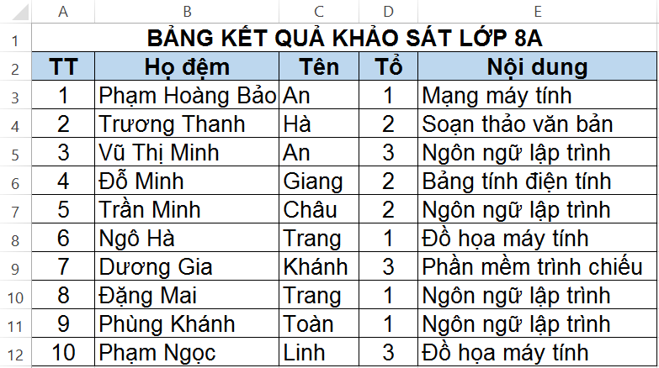
Mỗi phiếu khảo sát là một hàng dữ liệu được lưu trong bảng tính:
Hình 6.2. Bảng kết quả khảo sát

Slide 9
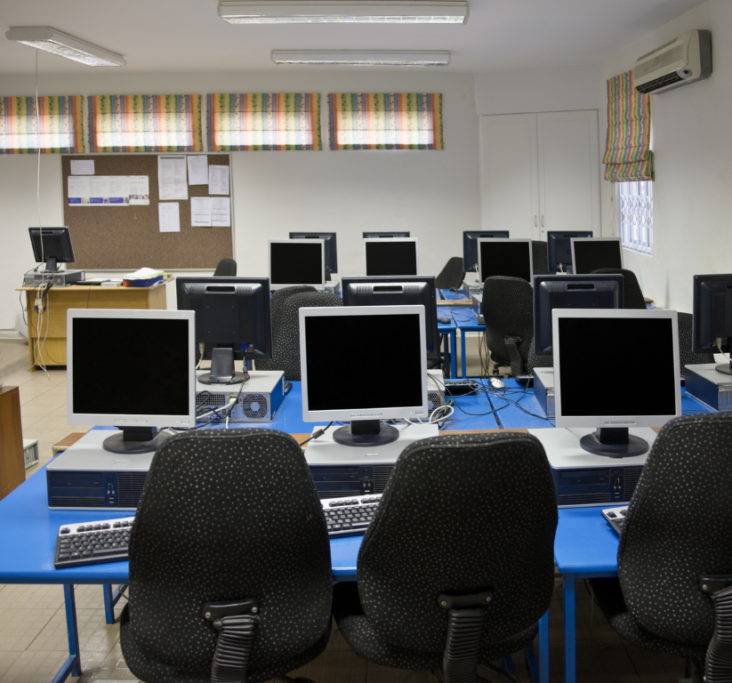
Để quyết định CLB Tin học sẽ được tổ chức thế nào, các bạn học sinh của lớp 8A phải thực hiện một số thao tác xử lí dữ liệu. Ví dụ:
Họ và tên học sinh trong bảng kết quả cần được sắp xếp theo thứ tự của bảng chữ cái để dễ tìm kiếm.
Ở mỗi nội dung Tin học, danh sách học sinh muốn tìm hiểu thêm là những ai?

Slide 10
Để quyết định CLB Tin học sẽ được tổ chức thế nào, các bạn học sinh của lớp 8A phải thực hiện một số thao tác xử lí dữ liệu. Ví dụ:
Nội dung Tin học nào có nhiều học sinh lựa chọn nhất? Đó là những học sinh nào?
Với mỗi nội dung, học sinh thuộc những tổ nào để có căn cứ chia nhóm học tập?

Slide 11
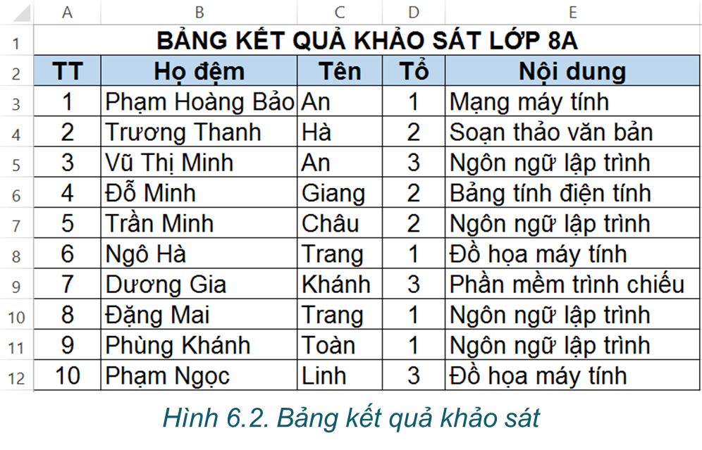
Em hãy nêu tiêu chí sắp xếp danh sách học sinh theo thứ tự của bảng chữ cái trong bảng kết quả ở Hình 6.2.
Sắp xếp theo Tên, nếu cùng tên thì sắp xếp theo Họ đệm.

Slide 12
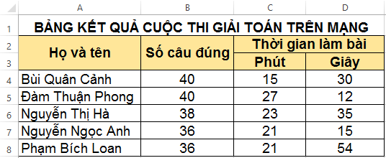
Một số bài toán thực tế có thể giải quyết bằng cách sử dụng chương trình bảng tính, trong đó có yêu cầu về sắp xếp và lọc dữ liệu:
Ví dụ: Cho bảng tính
Yêu cầu:
- Sắp xếp các bạn theo thứ tự có số câu đúng tăng dần.
- Lọc ra bạn có 40 câu đúng trở lên.

Slide 13
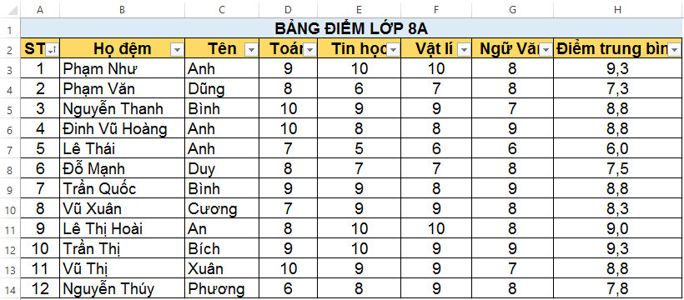
Yêu cầu: - Sắp xếp tên theo thứ tự tên tăng dần.
- Lọc ra các bạn có điểm trung bình dưới 7,5
- ....

Slide 14
02
THỰC HÀNH:
SẮP XẾP DỮ LIỆU

Slide 15
a) Sắp xếp dữ liệu theo một tiêu chí
Nhiệm vụ: Sắp xếp cột Tên của bảng Kết quả khảo sát lớp 8A ở hình 6.2 theo thứ tự bảng chữ cái.

Slide 16
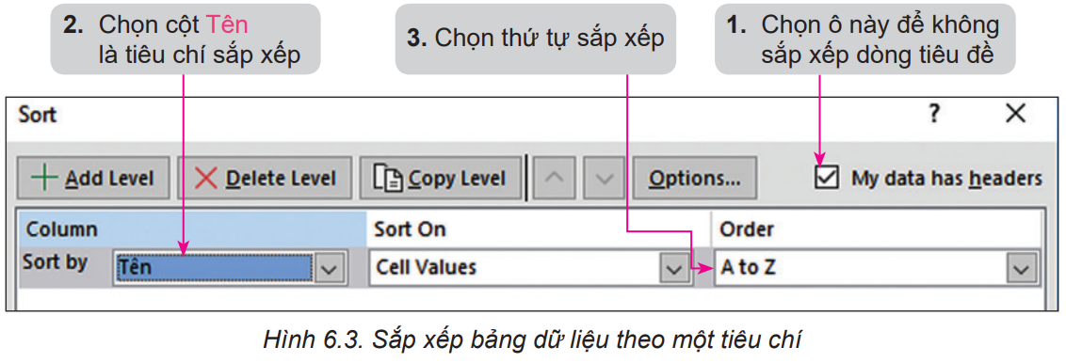
a) Sắp xếp dữ liệu theo một tiêu chí
Hướng dẫn:

Slide 17
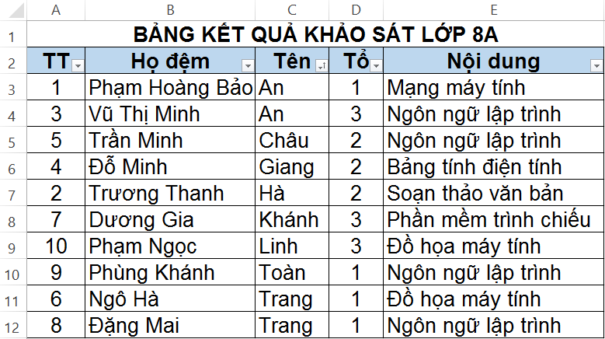
Ta có kết quả như sau:
Họ đệm vẫn chưa được sắp xếp

Slide 18
b) Sắp xếp dữ liệu theo nhiều tiêu chí
Nhiệm vụ: Sắp xếp theo Tên, nếu cùng tên thì sắp xếp theo Họ đệm.

Slide 19
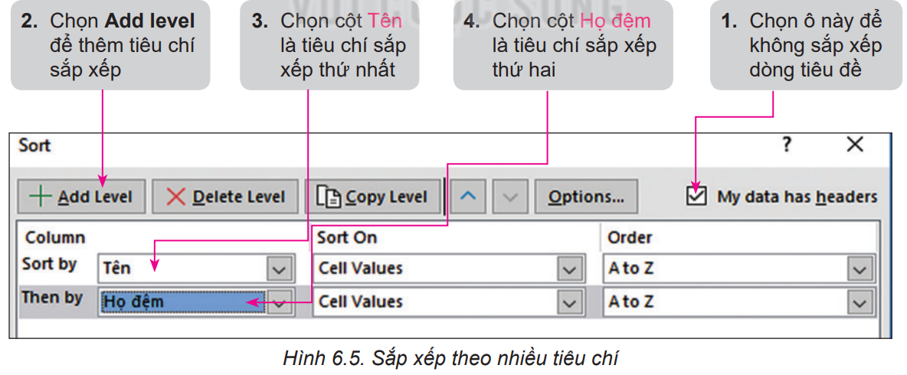
b) Sắp xếp dữ liệu theo nhiều tiêu chí
Hướng dẫn:

Slide 20
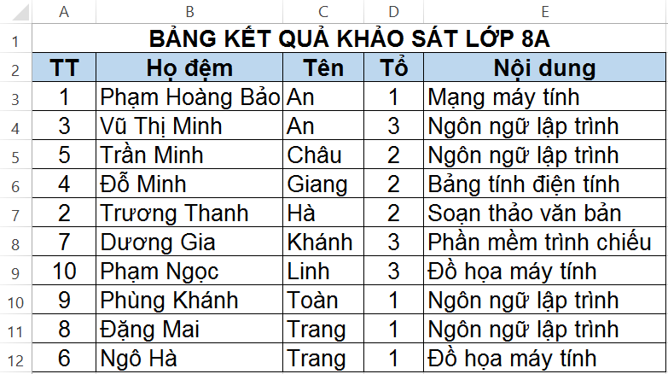
Ta có kết quả sắp xếp theo hai tiêu chí:
Họ đệm đã được sắp xếp

Slide 21
Theo em có thể sắp xếp bảng kết quả khảo sát lớp 8A theo tổ, nếu cùng tổ sắp xếp theo tên, nếu cùng tên sắp xếp theo họ đệm được không? Hãy thực hiện sắp xếp trên bảng tính.

Slide 22
03
THỰC HÀNH:
LỌC DỮ LIỆU

Slide 23
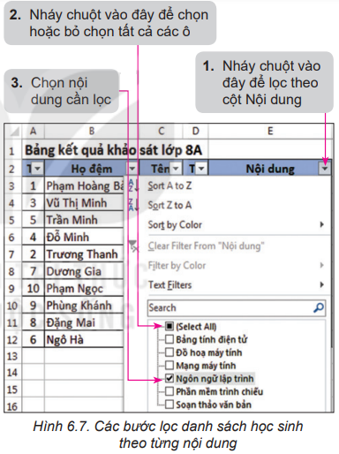
Nhiệm vụ 1: Lọc theo một tiêu chí
Lọc danh sách học sinh theo từng nội dung Tin học mà học sinh lựa chọn (sử dụng bộ lọc nhiều tuỳ chọn).
Hướng dẫn:
Hướng dẫn thực hiện các bước lọc danh sách theo từng nội dung như hình 6.7

Slide 24
Ta có kết quả lọc dữ liệu như sau:

Slide 25
Nhiệm vụ 2: Lọc theo nhiều tiêu chí
Lọc danh sách học sinh của Tổ 1 muốn tìm hiểu nội dung Đồ hoạ máy tính.
Hướng dẫn:
Bước 1. Thực hiện Bước 1 và Bước 2 như ở Nhiệm vụ 1.
Bước 2. Trong cột Nội dung, chọn tiêu chí lọc là Đồ hoạ máy tính.
Bước 3. Trong cột Tổ, chọn tiêu chí lọc là 1.
Bước 4. Đề bỏ lọc dữ liệu, thực hiện tương tự như Bước 4 ở Nhiệm vụ 1 đối với cột Nội dung và cột Tổ.

Slide 26
TRÒ CHƠI TRẮC NGHIỆM
Câu 1: Sắp xếp dữ liệu trong một cột của bảng tính được thực hiện như thế nào?
A. Chuột phải và chọn "Sắp xếp A-Z" hoặc "Sắp xếp Z-A"
C. Nhấn vào biểu tượng sắp xếp trên cột cần sắp xếp
B. Chọn cột cần sắp xếp, sau đó nhấn Ctrl+Shift+↑ hoặc Ctrl+Shift+↓
D. Nhập lệnh "Sắp xếp" vào thanh công cụ

Slide 27
Câu 2: Lọc dữ liệu trong bảng tính có chức năng gì?
A. Xóa các dòng dữ liệu không hợp lệ
C. Chuyển đổi định dạng dữ liệu trong cột
B. Tạo sự liên kết giữa các ô dữ liệu trong bảng tính
D. Hiển thị một phần dữ liệu theo tiêu chí được chỉ định

Slide 28
Câu 3: Để lọc dữ liệu trong bảng tính, ta thực hiện các bước nào
sau đây?
A. Chọn cột cần lọc, sau đó nhấn Ctrl+F và nhập tiêu chí lọc
C. Nhấn vào biểu tượng lọc trên cột cần lọc và chọn tiêu chí lọc
B. Chuột phải vào cột cần lọc, sau đó chọn "Lọc theo giá trị"
D. Nhập lệnh "Lọc" vào thanh công cụ và chọn cột cần lọc

Slide 29
Câu 4: Phương pháp sắp xếp "A - Z" và "Z - A" trong bảng tính dựa trên điều gì?
A. Chỉ số dòng của các ô dữ liệu
C. Định dạng của các ô dữ liệu
B. Giá trị của các ô dữ liệu
D. Màu sắc của các ô dữ liệu

Slide 30
Câu 5: Chức năng "Lọc nâng cao" trong phần mềm bảng tính cho phép gì?
A. Sắp xếp dữ liệu theo nhiều cột cùng một lúc
C. Tạo các biểu đồ và đồ thị dựa trên dữ liệu
B. Lọc dữ liệu dựa trên nhiều tiêu chí khác nhau
D. Chia sẻ bảng tính với người khác qua mạng

Slide 31
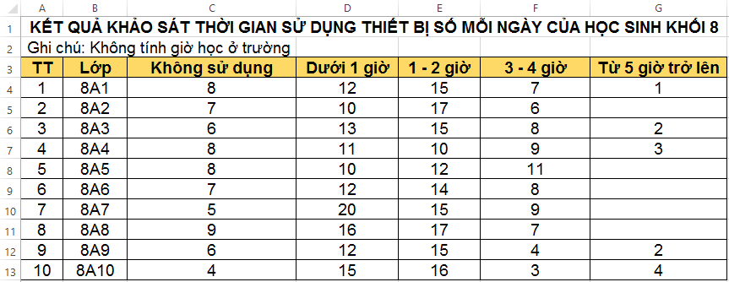
LUYỆN TẬP
Bảng dữ liệu trong hình dưới đây thống kê số học sinh của mỗi lớp đã trả lời câu hỏi: “Bạn dành khoảng bao nhiêu giờ mỗi ngày để sử dụng thiết bị số (điện thoại thông minh, máy tính bảng, máy tính,…) ngoài giờ học ở trường?”

Slide 32
Tạo bảng dữ liệu và định dạng theo mẫu ở Hình 6.9 và lưu tệp với tên TGSDThietbiso.xlsx.
Sắp xếp bảng dữ liệu theo thứ tự giá trị giảm dần của cột Không sử dụng.
Sắp xếp bảng dữ liệu theo hai tiêu chí: giá trị giảm dần của cột Không sử dụng, nếu bằng nhau thì sắp xếp theo giá trị giảm dần của cột Dưới 1 giờ.
Lọc danh sách các lớp không có học sinh sử dụng thiết bị số từ 5 giờ trở lên.

Slide 33
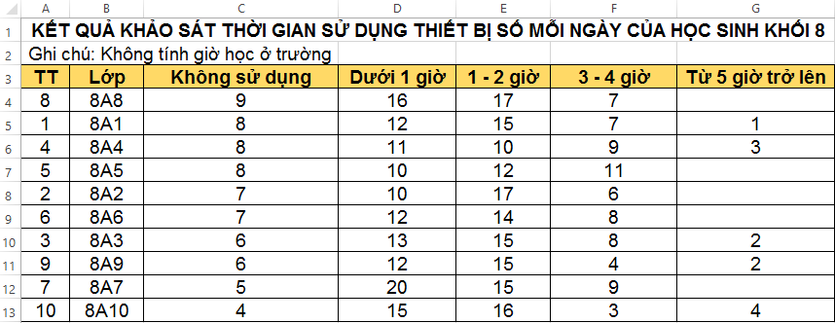
Hướng dẫn:
b) Kết quả sắp xếp bảng dữ liệu theo thứ tự giá trị giảm dần của cột Không sử dụng.

Slide 34
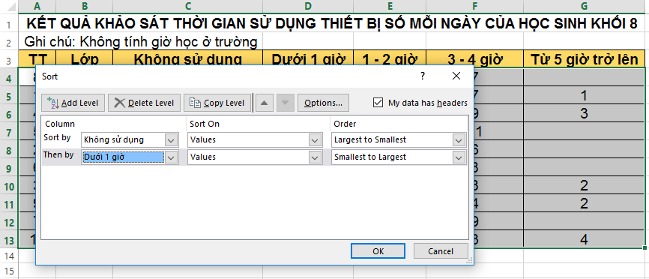
Hướng dẫn:
c) Sắp xếp bảng dữ liệu theo hai tiêu chí: giá trị giảm dần của cột Không sử dụng, nếu bằng nhau thì cấp xếp theo giá trị giảm dần của cột Dưới 1 giờ.

Slide 35
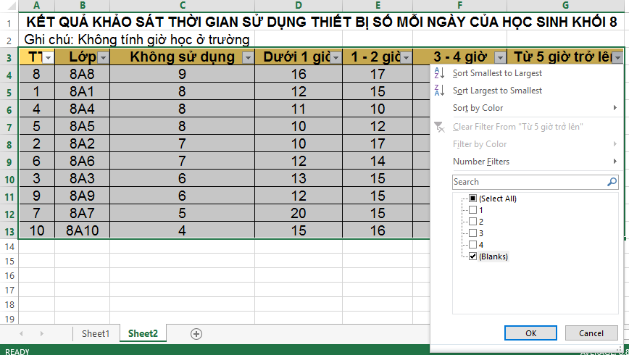
Hướng dẫn:
d) Lọc danh sách các lớp không có HS sử dụng thiết bị số từ 5 giờ trở lên.

Slide 36
VẬN DỤNG
Ngoài các chức năng lọc mà em đã tìm hiểu trong phần thực hành, phần mềm bảng tính còn có chức năng lọc theo điều kiện. Khi nháy chuột vào nút lệnh lọc dữ liệu, em còn thếy tuỳ chọn Number Filters (hoặc Text Filters) nếu phần lớn các ô trong cột đó chứa dữ liệu số (hoặc kí tự).
Em hãy mở tệp dữ liệu TGSDThietbiso.xlsx, tìm hiểu chức năng Number Filters để lọc danh sách các lớp có số học sinh sử dụng thiết bị số từ 3 đến 4 giờ lớn hơn hoặc bằng 10 học sinh.

Slide 37
HƯỚNG DẪN VỀ NHÀ
01
02
03
Ôn tập kiến thức đã học
Hoàn thành bài tập trong SBT
Đọc và tìm hiểu trước Bài 7

Slide 38
CẢM ƠN SỰ CHÚ Ý LẮNG NGHE CỦA CÁC EM!
Các em còn câu hỏi nào không?

